Slide 1
Утилизация тепла дата-центра
Модульная MATLAB/Simulink-модель и годовой эксперимент
research platform v0.3 | 8760 h

Slide 2
1. Исследовательский вопрос
Как температура отходящего тепла, температура теплосети и накопитель влияют на COP, покрытие спроса, газовый резерв, стоимость и CO2?
Цель: расширяемая платформа, которую можно калибровать под Bratislava / Frankfurt / Espoo.
2

Slide 3
2. Литературная основа
Espoo: годовые сценарии утилизации тепла.
Frankfurt: 144 GWh/a, 37 MWth HP + 20 MWth gas + storage.
Hiltunen & Syri: ценность liquid cooling и более высокой температуры источника.
Varna / THUNDER: storage и exergy как следующий уровень модели.
3

Slide 4
3. Модульная архитектура v0.3
IT load
DC source
Heat exchanger
Heat pump
Dispatch
District heating
Backup
Каждый физический блок имеет отдельный интерфейс и может быть заменён без переписывания всей модели.
4

Slide 5
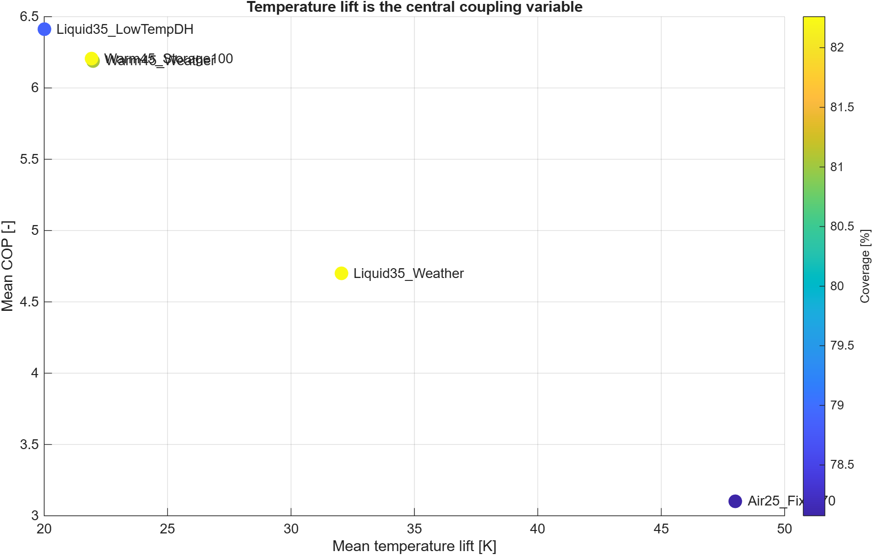
4. Математическое ядро
Источник: Qsrc = ηrec*PIT. Теплообменник: QHX = min(εHX*Qsrc,Qmax).
Тепловой насос: COP ~ ηC*Th/(Th-Tc).
Накопитель: E(k+1)=E(k)(1-λΔt)+ηcQcΔt-QdΔt/ηd.
Эксергия: ExQ=Q(1-T0/T).
5

Slide 6
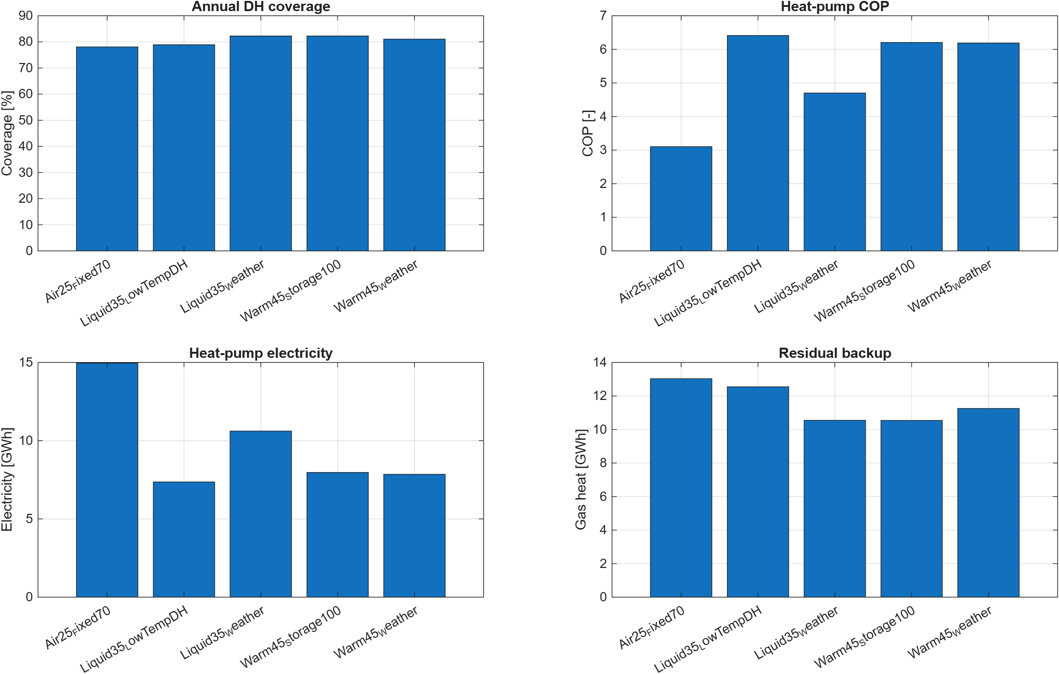
5. Годовой эксперимент v0.3
10 MW IT | 8760 h | synthetic Bratislava-like weather
6

Slide 7
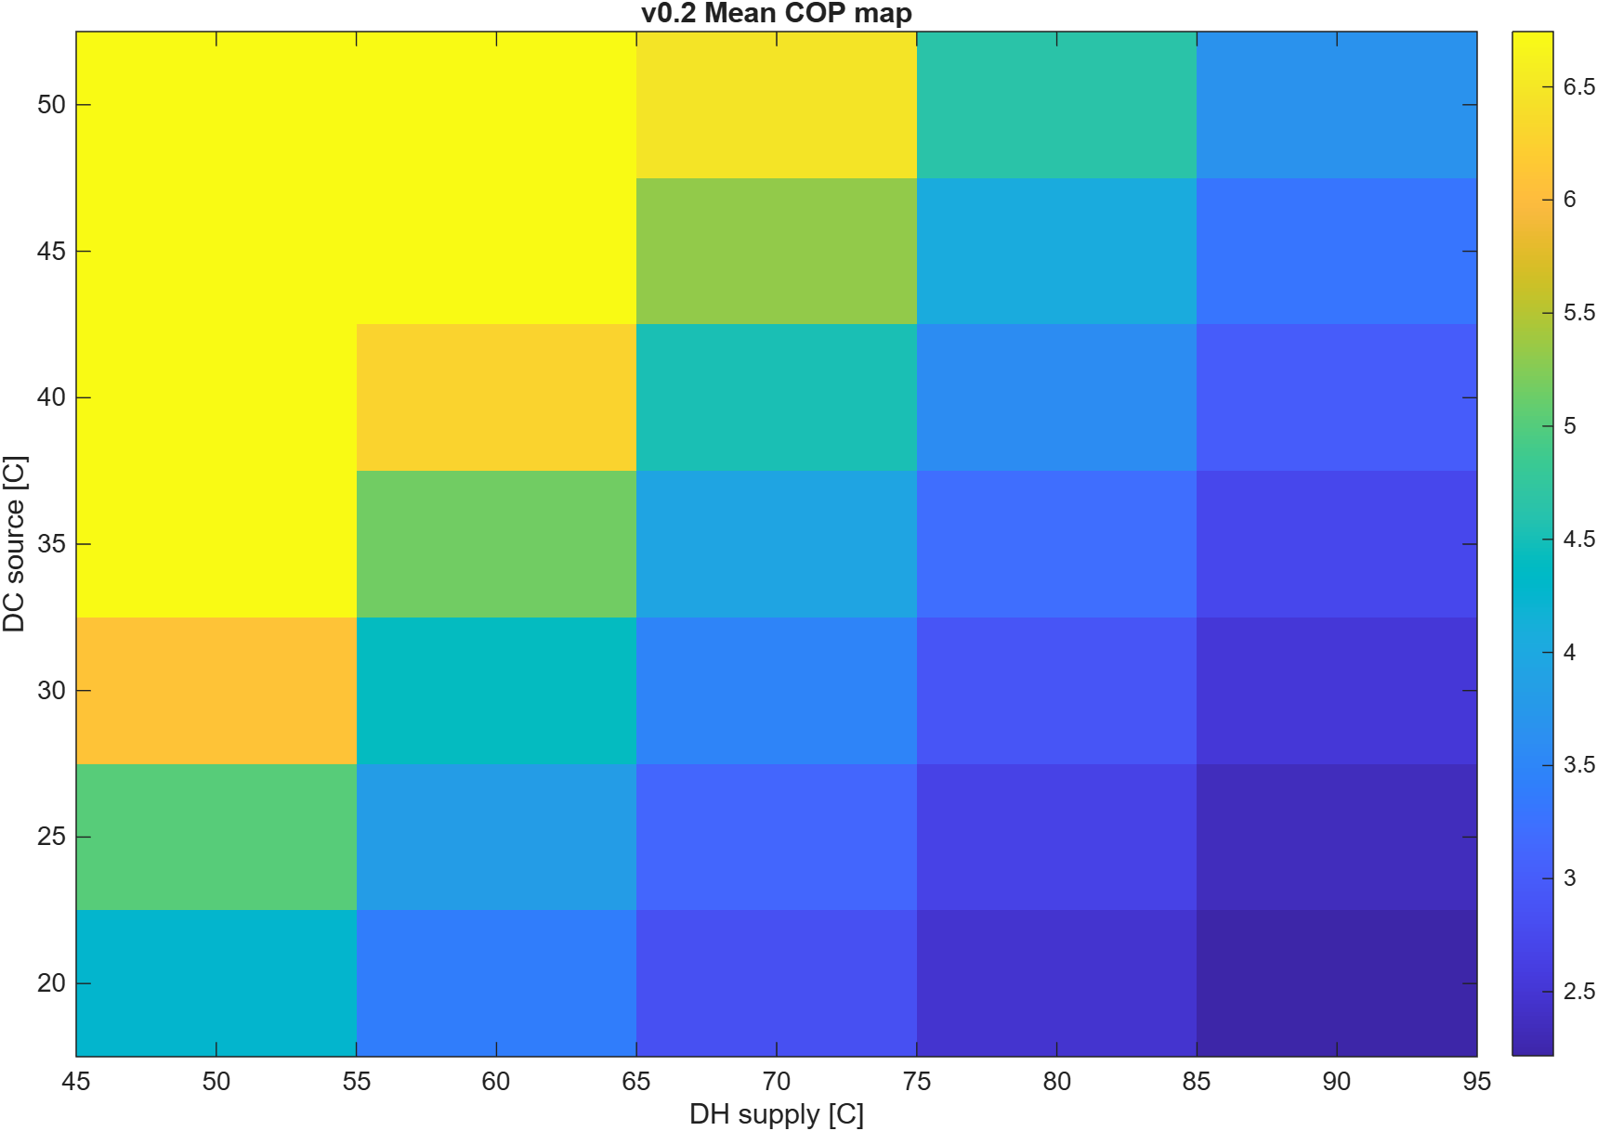
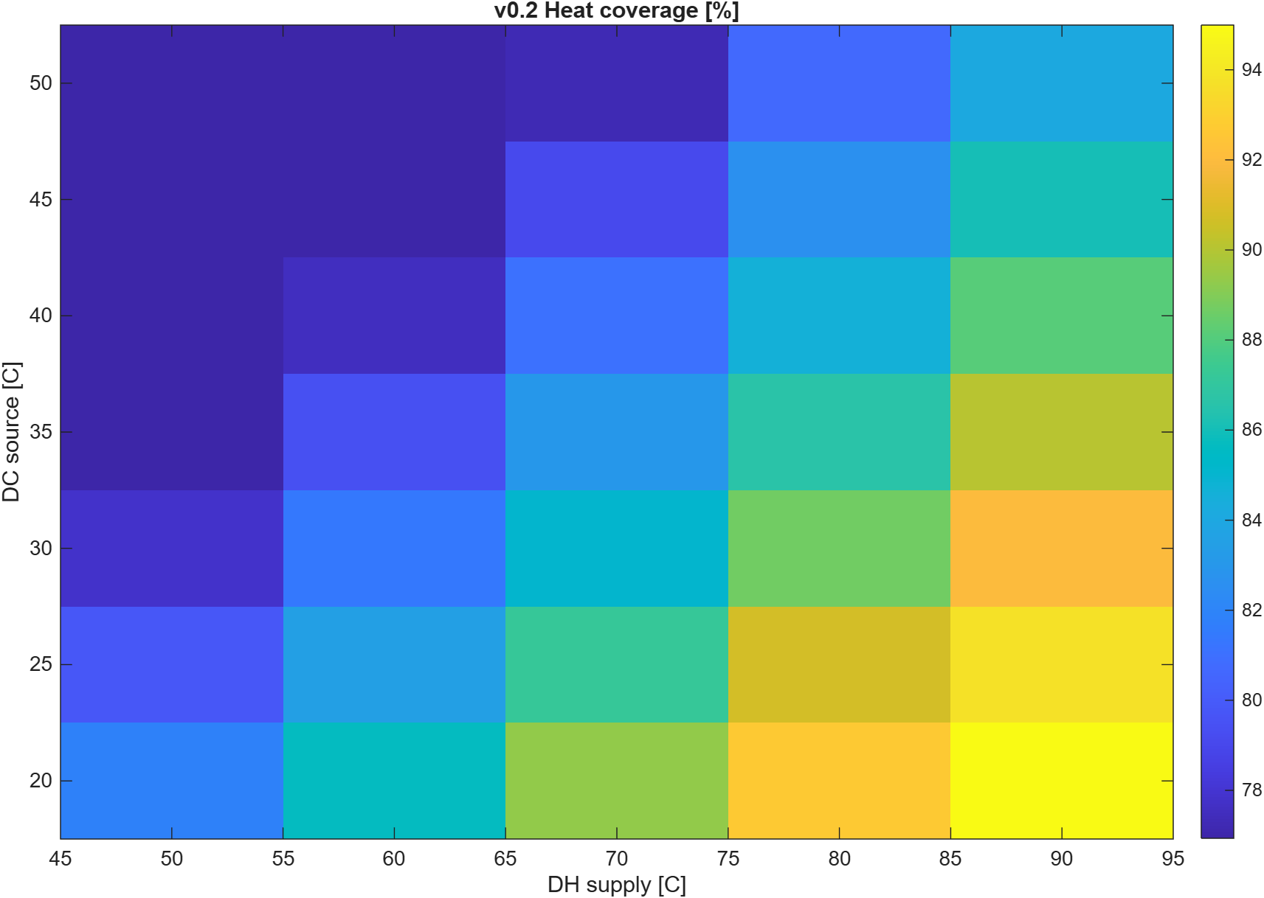
6. Чувствительность Tsource x Tsupply
Левая карта показывает COP, правая - покрытие спроса. Оптимумы не обязаны совпадать.
7

Slide 8
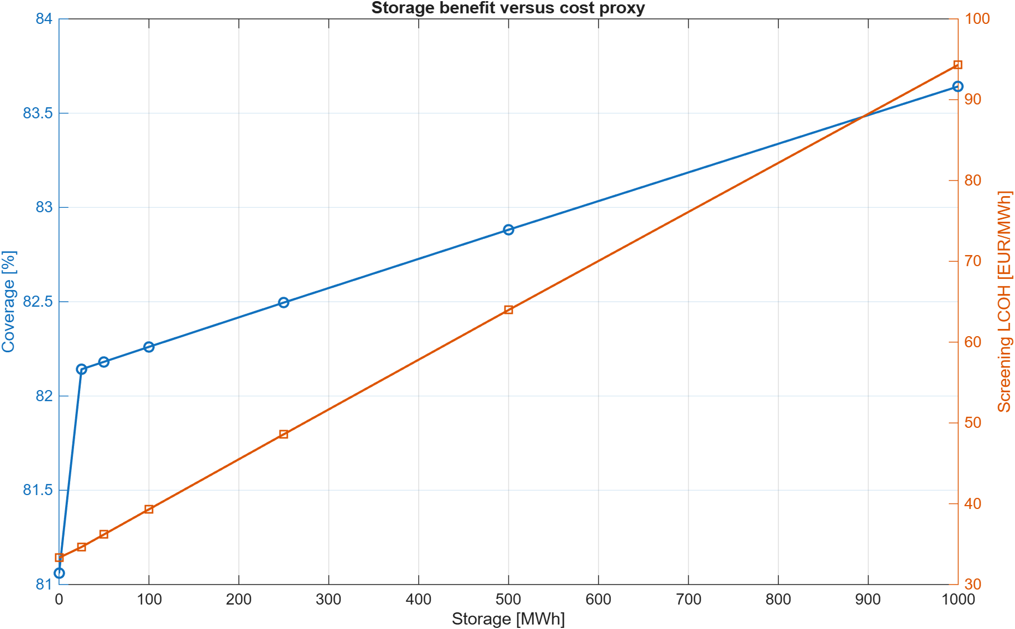
7. Накопитель: полезность и diminishing returns
Небольшой storage сглаживает часы и сутки.
Для сезонного переноса нужен другой масштаб и отдельная модель потерь.
8

Slide 9
8. Валидация
Автотесты проверяют баланс теплосети, границы SOC, диапазон COP, неотрицательные потоки и ограничение доступного тепла.
v0.1 сохранён как regression baseline.
v1.0 потребует реальных weather/load/temperature/telemetry данных.
9

Slide 10
9. Roadmap
v0.3: теплообменник UA/LMTD или ε-NTU, гидравлика, manufacturer HP map.
v0.4: CAPEX/NPV/LCOH, Monte-Carlo, Morris/Sobol.
v0.5: LP/MILP/MPC dispatch с прогнозом погоды, цены и нагрузки.
v1.0: calibrated case + telemetry + Simscape + Telegram/app.
10

Slide 11
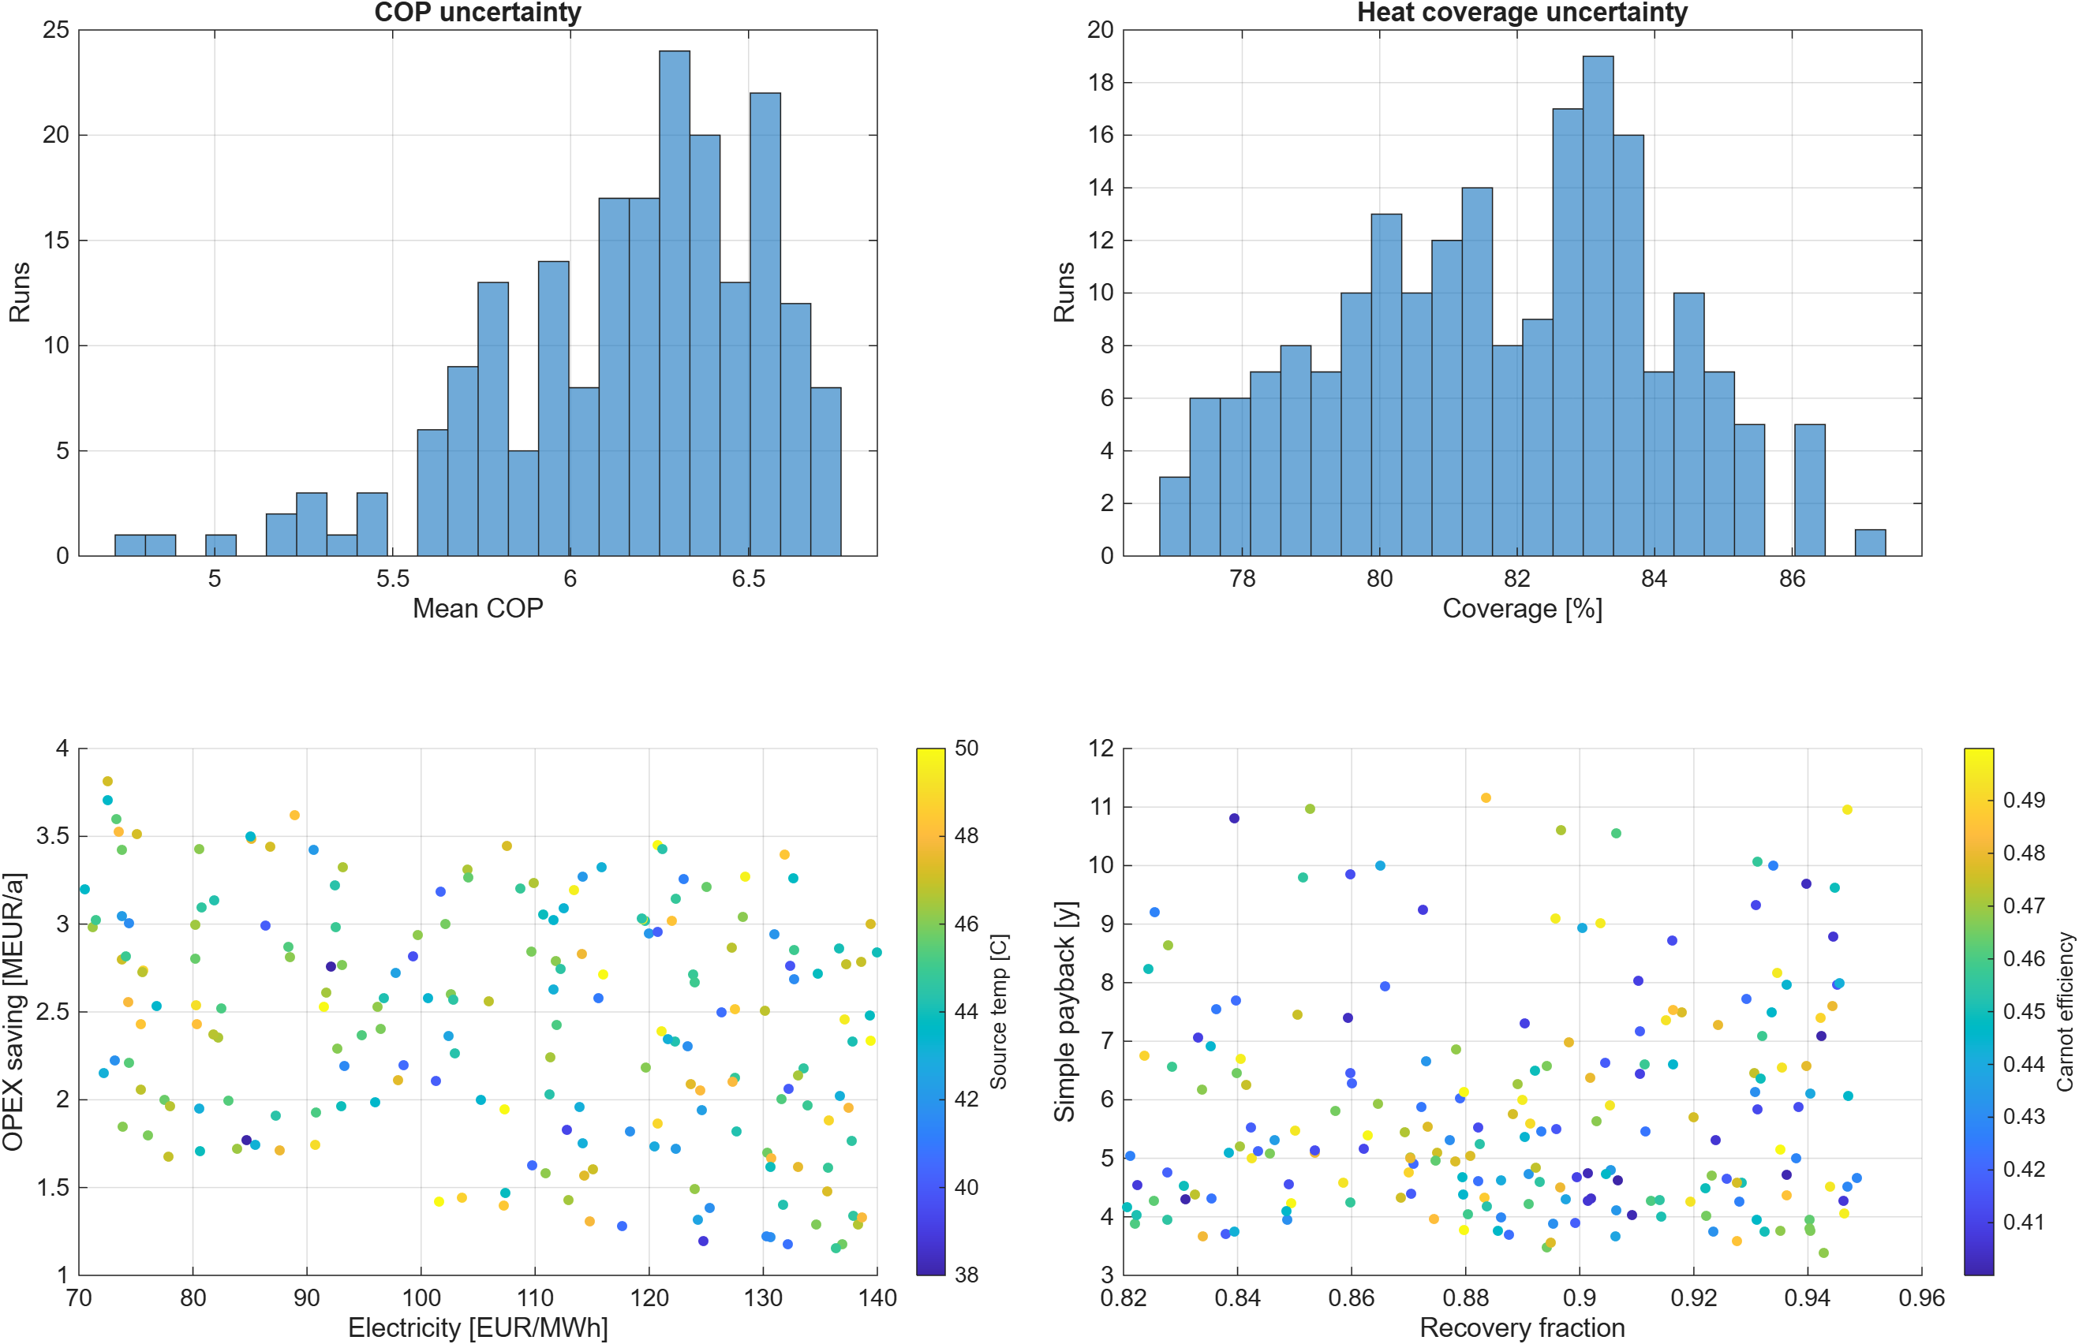
11. Устойчивость результата к допущениям
200 сценарных прогонов вокруг Warm45 + 100 MWh storage
Median COP: 6.25; P05-P95: 5.45-6.67.
Median heat coverage: 81.9%; P05-P95: 77.8-85.4%.
Median OPEX saving: 2.47 MEUR/year при сценарных ценах.
Median simple payback: 5.23 years; P05-P95: 3.75-9.80 years.
Интервалы показывают sensitivity reference-case, а не статистическую гарантию для реального объекта.
11

Slide 12
12. Что уже доказано моделью и что нужно дальше
Граница между reference study и calibrated engineering case
Проверено: энергетический баланс, SOC/COP limits и направленные физические зависимости.
Показано: temperature lift - центральная связь между cooling architecture, DH temperature и electricity use.
Показано: storage улучшает temporal matching, но его размер должен оптимизироваться по CAPEX и сезонности.
Следующий шаг: реальные weather/load/supply-return/DC telemetry + manufacturer heat-pump map.
После калибровки: LP/MILP/MPC dispatch, seasonal storage, hydraulics, NPV/ownership и Bratislava case.
Литературные опорные точки
Wahlroos et al. (2017): Espoo, annual DH dispatch, 20-60 MW waste heat.
Jurgens et al. (2024): Frankfurt, 144 GWh/a, 37 MWth HP + 20 MWth gas, 97.5% coverage case.
Hiltunen & Syri (2021): Espoo, роль low-temperature waste heat и HP.
Verzino et al. (2026): Varna/THUNDER, exergy + thermochemical storage + 3GDH.
12

